Slide 1
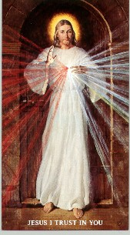
ISUS
OZDRAVLJA ...
Mk 10,46-52

Slide 2
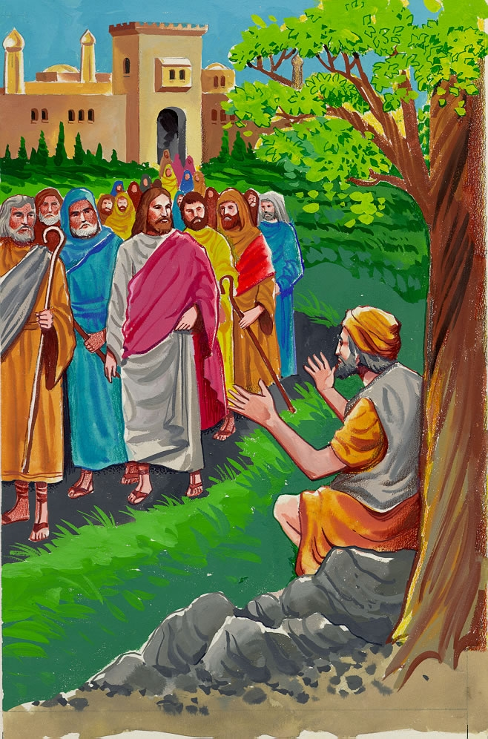
U ono vrijeme: Kad je Isus s učenicima i sa silnim mnoštvom izlazio iz Jerihona,

Slide 3
kraj puta je sjedio slijepi prosjak Bartimej, sin Timejev.

Slide 4
Kad je čuo da je to Isus Nazarećanin,
stane vikati:
"SineDavidov,Isuse,
smiluj mi se!"

Slide 5
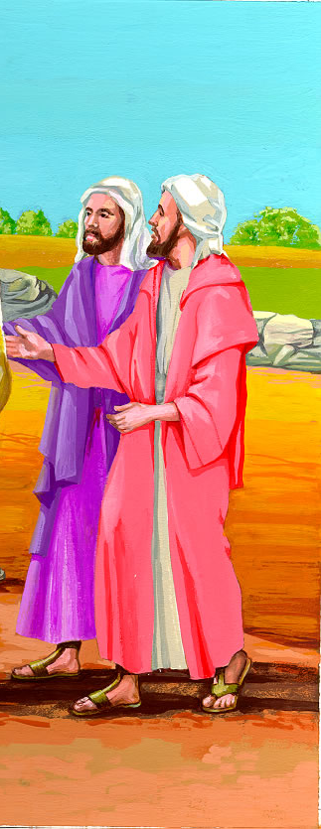
Mnogi ga ušutkivahu, ali on još jače vikaše:

Slide 6
"SineDavidov,
Isuse,
smiluj mi se!"

Slide 7
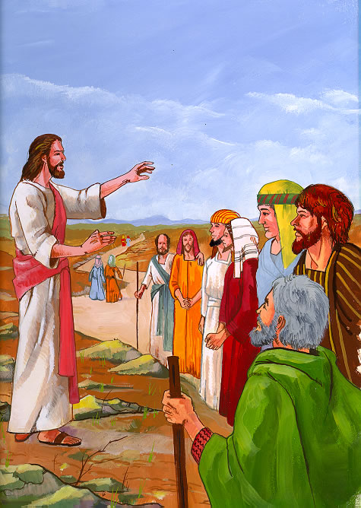
Isus se zaustavi i reče:
"Pozovite ga!"

Slide 8
"Ustani!
Zove te!"
I pozovu slijepca sokoleći ga:

Slide 9
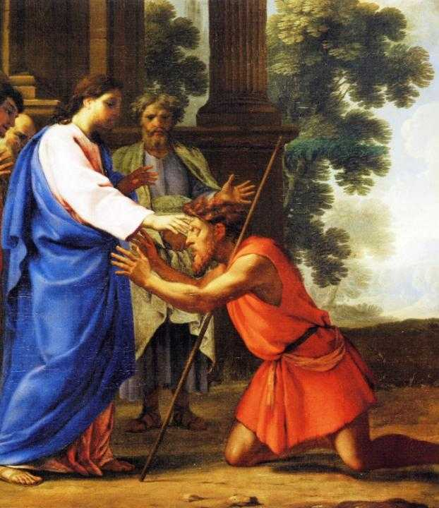
On baci sa sebe ogrtač, skoči i dođe Isusu.

Slide 10
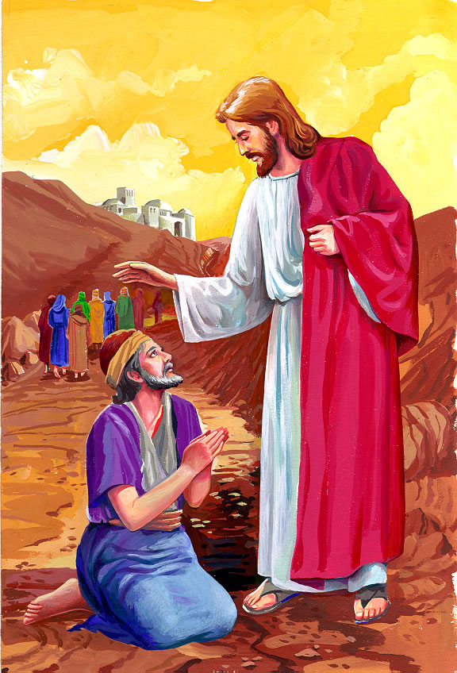
Isus ga upita:
"Što hoćeš da ti učinim?"

Slide 11
Slijepac mu reče:."
"Učitelju moj, da progledam

Slide 12
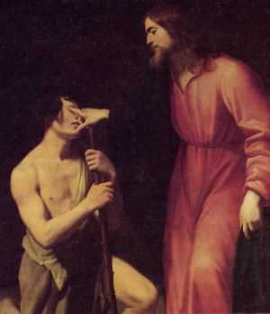
Isus će mu: "Idi, vjera te tvoja spasila!"

Slide 13
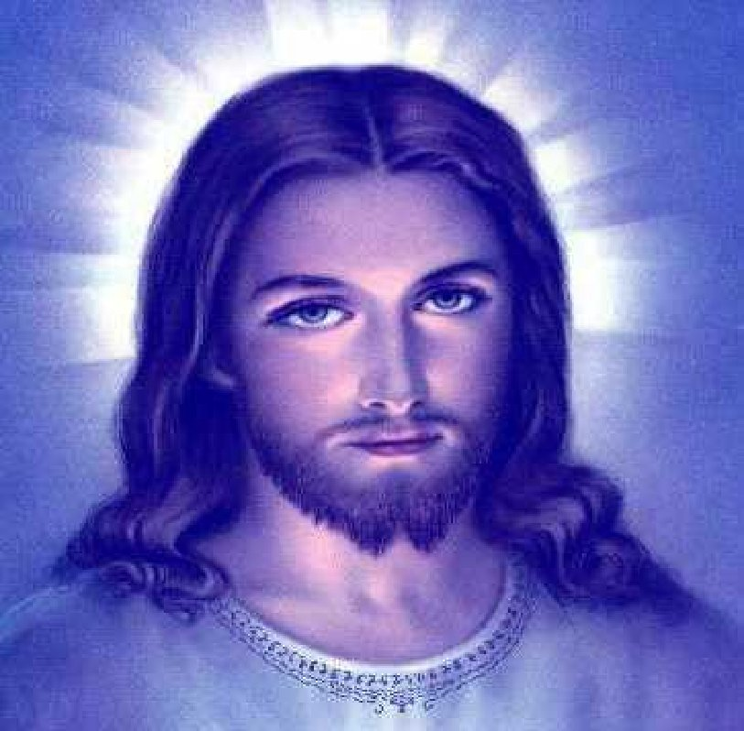
I on odmah progleda
i uputi se za njim.

Slide 14
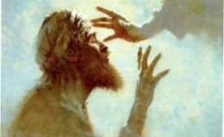

Slide 15
ponovimo
Bartimej je bio____________od rođenja.
Kad je čuo da Isus dolazi:
Molio je, „ _ _ _ _ _ , _ _ _ _ Davidov, _ _ _ _ _ _ _ _ !“
Isus ga je pitao: „ _ _ _ _ _ _ _ _ _ _ _ _ _ _ _ _ _ _ ?“
„ _ _ _ _ _ _ _, _ _ _ _ _ _ _ _ _ _ _ !“ odgovori mu slijepac.
Progledao je, spasila ga je njegova _ _ _ _ _ _ _ _

Slide 16
Poznaješ li koga iz svoje okolice da je cudesno ozdravio?
_________________________________________
Poznaješ li koji primjer uslišanja ustrajne molitve?

Slide 17
Priredila Marica Celjak,vjeroučiteljica

